Slide 1
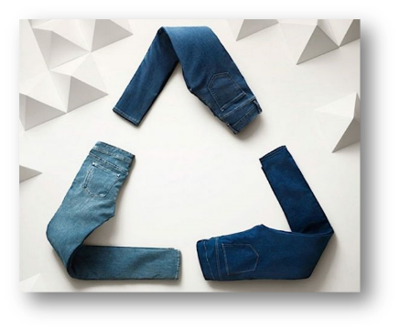
Проект: «Новые старые джинсы» Тип проекта: творческий, социальный Направление: экология Время выполнения: 2018-2020 год
Автор:
Ученица 9«Е» класса МОБУ «СОШ «Кудровский ЦО №1»
Ушакова Диана
Педагог: Сахар Олеся Александровна
Кудрово, 2020 год

Slide 2
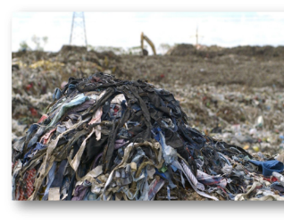
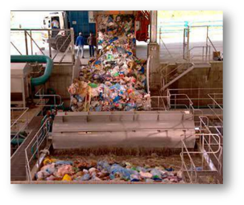
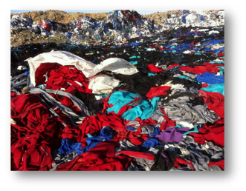
Паспорт проекта
Актуальность: сложность переработки джинсовой ткани, из которой сделаны неотъемлемые предметы нашего гардероба, приводит к загрязнению окружающей среды с каждым годом все больше
Проблема: загрязнение окружающей среды, причиной которого является джинсовая индустрия

Slide 3
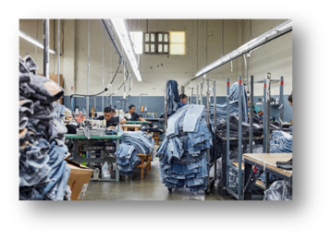
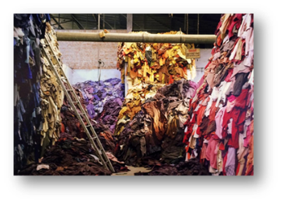
Паспорт проекта
Цель проекта: снижение загрязнения окружающей среды джинсовой тканью путем популяризации вторичного использования и переработки джинсовой ткани среди молодежи и интернет аудитории.

Slide 4
Паспорт проекта
Задачи:
провести исследовательскую работу (анализ источников о джинсовой ткани; знакомство с особенностями переработки джинса);
создать коллекцию современной модной одежды из старых джинсов для популяризации и привлечения внимания к идее вторичного использования и переработке одежды из джинсовых, трудно перерабатываемых тканей:
собрать старые джинсы;
создать эскизы костюмов;
раскроить и пошить одежду для коллекции;
поставить дефиле;
презентовать коллекцию на конкурсах и фестивалях;
популяризовать идею переработки и вторичного использования одежды из джинсовых, трудно перерабатываемых тканей через различные источники массовой информации, социальные сети, на различных конкурсах и фестивалях;
подготовить различные дистанционные мастер-классы по переработке (переделке) старых вещей из джинсовой, трудно перерабатываемой ткани для разновозрастной аудитории;
провести мастер-классы по переработке (переделке) старых вещей из джинсовой, трудно перерабатываемой ткани в рамках работы летних пришкольных лагерей;
популяризовать идею переработки и вторичного использования одежды из джинсовых, трудно перерабатываемых тканей в рамках работы летних пришкольных лагерей.

Slide 5
Паспорт проекта
Обеспечение:
-кадровое, материально-техническое, информационное.
Ожидаемый результат:
В результате реализации мероприятий проекта мы влияем на решение проблемы загрязнения окружающей среды джинсовой тканью.
Реализация проекта предполагает достижение как экологических, так и творческих эффектов.
1. Снижение загрязнения окружающей среды джинсовой тканью.
Целевая аудитория проекта узнает о способах вторичного использования и переработке джинсовой ткани. Смогут дать джинсовой ткани вторую жизнь, создавая новые вещи.
2. В процессе участия в мероприятиях проекта, посещения мастер-классов у участников проекта будут раскрываться творческие способности. Они будут создавать новые вещи своими руками, создавать коллекции одежды и аксессуаров.
3. В перспективе развития проекта, станет возможным создания объединения единомышленников из других городов РФ, что позволит масштабировать проект и снижать проблему загрязнения джинсовой тканью.
Реализация:
I этап – подготовительный этап (Сентябрь 2018-Ноябрь 2018).
II этап – этап разработки (Ноябрь 2018 – Март 2019).
III этап - этап внедрения (Март 2019 – Июнь 2020).
IV этап - подведение итогов (Июнь 2020)

Slide 6
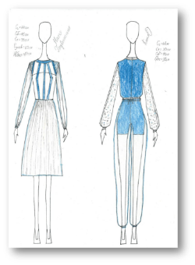
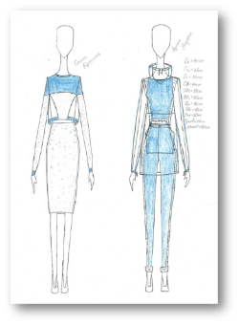
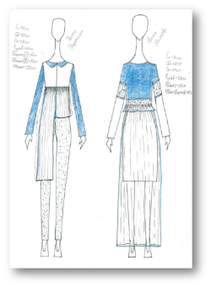
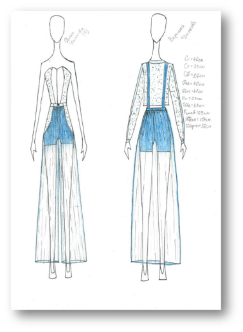
Механизм реализации проекта:
Создание коллекции современной модной одежды из старых джинсов для популяризации и привлечения внимания к проблеме проекта на различных фестивалях, конкурсах, концертах.

Slide 7
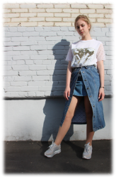
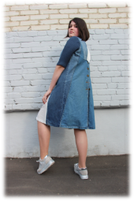
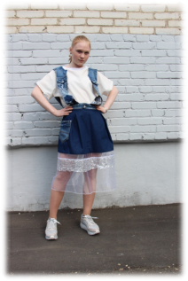
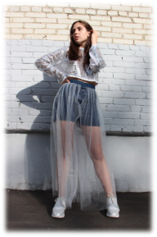
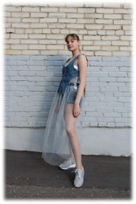
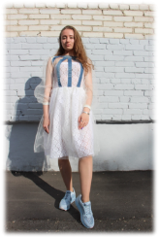
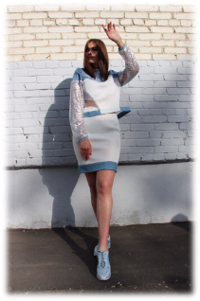
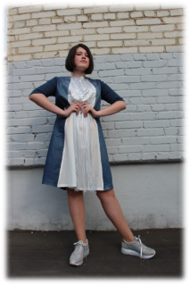
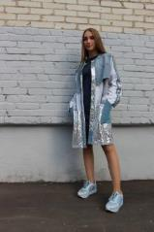
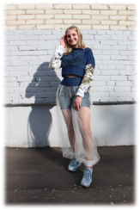
Костюмы:

Slide 8
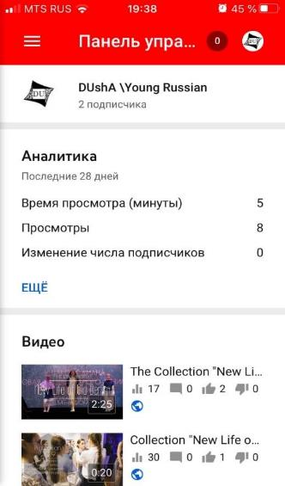
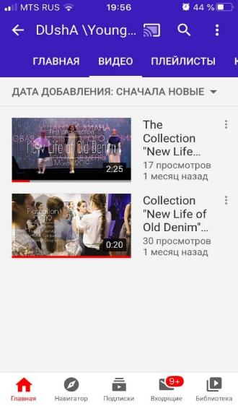
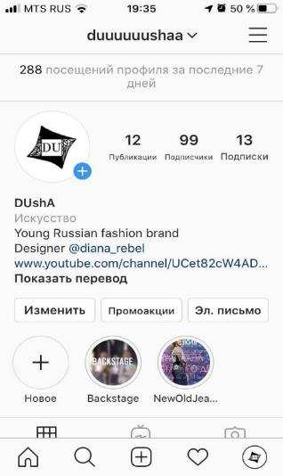
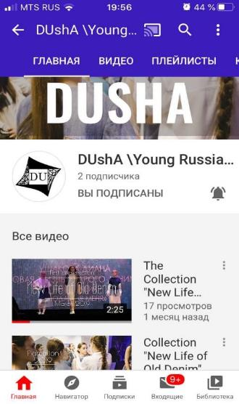
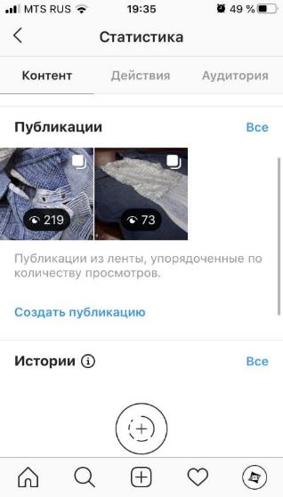
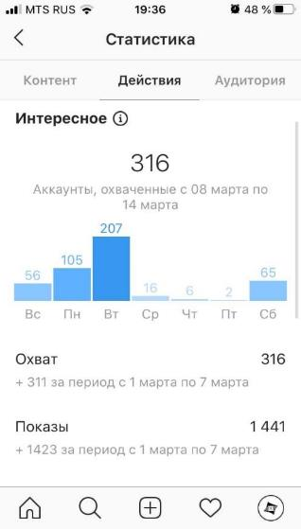
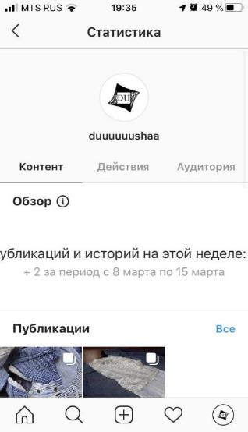
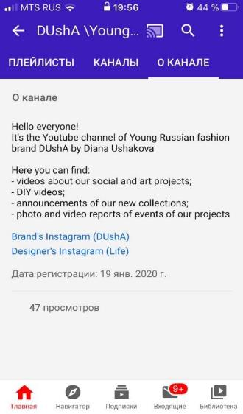
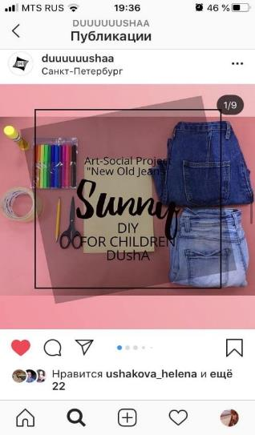
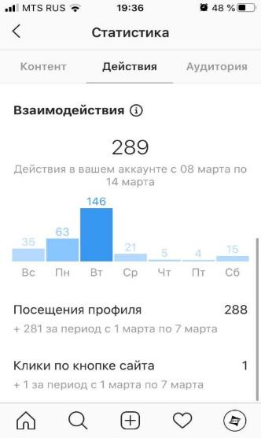
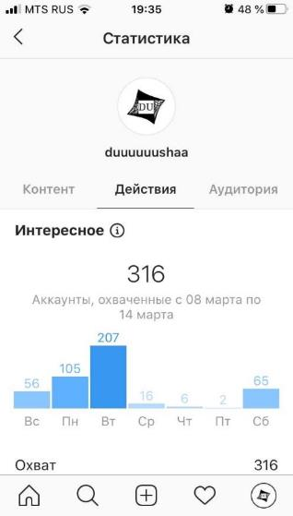
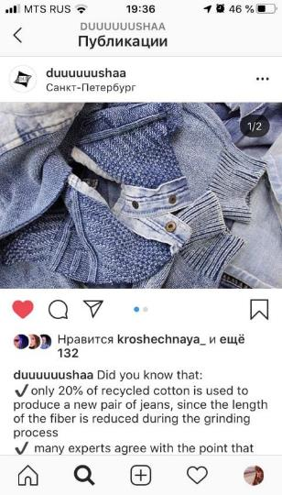
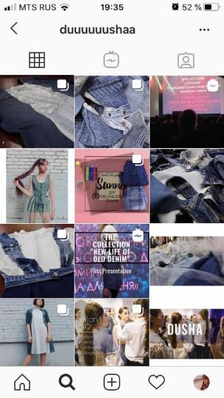
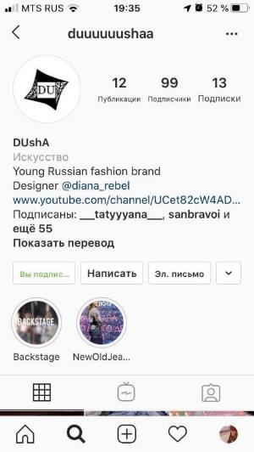
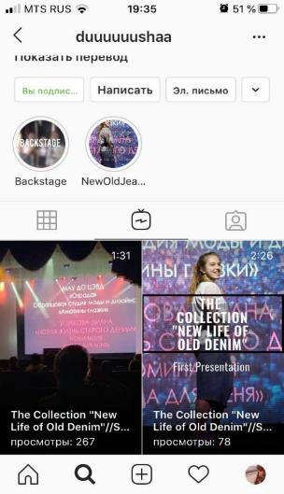
Механизм реализации проекта:
Использование СМИ, интернета, социальных сетей для популяризации проекта. (https://www.instagram.com/duuuuuushaa/) (https://www.youtube.com/channel/UCmGjEFPnauwrv0z_WpzCQAw (старый канал) и https://www.youtube.com/channel/UCet82cW4ADbQlVWLKjWs6EA?view_as=subscriber (новый канал))
Создание различных дистанционных мастер-классов по переработке (переделке) старых вещей из джинсовой, трудно перерабатываемой ткани для разновозрастной аудитории интернет пользователей.

Slide 9
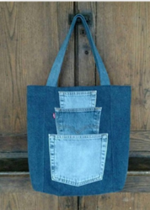
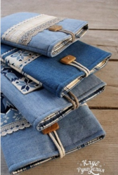
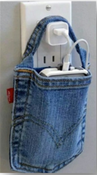
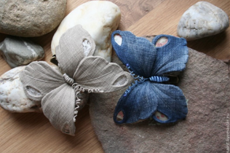
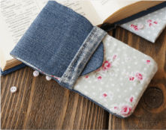
Механизм реализации проекта:
Проведение мастер-классов по переработке (переделке) старых вещей из джинсовой, трудно перерабатываемой ткани в рамках работы летних пришкольных лагерей.
Популяризация идеи переработки и вторичного использования одежды из джинсовых, трудно перерабатываемых тканей в рамках работы летних пришкольных лагерей.

Slide 10
Модная индустрия должна быть экологически чистой

